Slide 1

市场风险管理系统建设
2016年12月

Slide 2
目录
1
介绍
2
产品和方案
3
落地实施

Slide 3
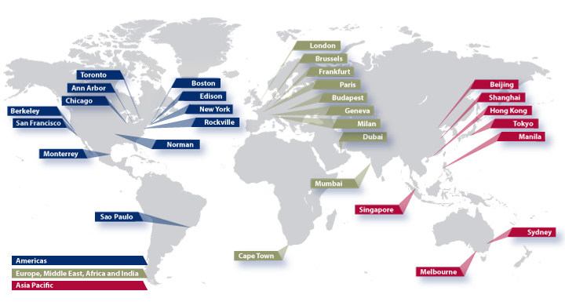
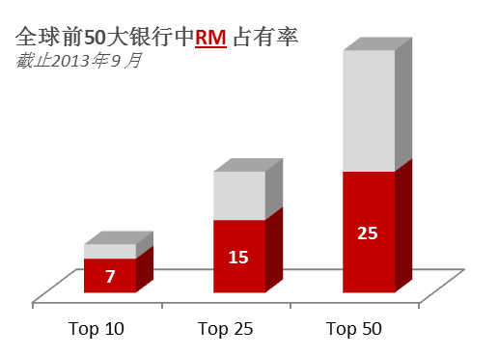
引领全球市场风险管理的卓越品牌
RiskMetrics为全球市场风险管理的标杆品牌，VaR等多类常用核心风险管理概念的研究首创者。
RiskMetrics 作为 MSCI旗下专注于市场风险量化和管理的品牌，服务对象包括养老基金、中央银行、保险公司等资产拥有者；资产管理公司、共同基金、私募基金等机构投资者；银行、证券公司等金融机构。
RiskMetrics 总部设在美国，在全球22个国家33个城市设有本地支持及服务团队；在北京和上海均设有办公室，旨在第一时间从业务和技术上为中国客户提供本地中文化支持服务。
就银行类客户而言，全球领先的银行中大多数选择RiskMetrics作为其风险管理及计量工具。
Notes:
RM VaR 业界标杆， JP 一部分，认可度高，为了将技术为行业所应用，90s从JP分离出来 – 独立出来
10年与MSCI合并，强强联合，形成全球领先的投资及风险管理支持服务提供商。
除知名的指数服务外，MSCI旗下还拥有RiskMetrics， Barra，IPD等在各自领域杰出的风险、组合管理系统和数据服务。
我们的产品服务于全球各大金融机构，其中包括：
包括国外的监管机构
100家最大的投资管理人中的 70 家
100家最大的对冲基金中的 63 家
25家最大的共同基金中的23家
30家最大的OECD银行中的17家
25家最大的公共养老基金中的17家
*本地化支持- 1）人民币利率曲线 2）本地的压力测试情景

Slide 4
从市场风险概念诞生时起，RiskMetrics始终扮演重要角色
从国际风险管理监管标准的发展来看
1998 RiskMetrics从J.P.Morgan独立
1988 Basel I
引入了风险加权资产的概念，提倡严谨的资本管理。
突出资本充足率等核心风险指标，但并没有建立相应的风险管理流程。
强调信用风险，但没有涉及市场风险。
2010 Basel III
对Basel II提出的三大支柱均作了进一步完善和加强。
对合格资本的定义更加严格。
强调压力测试以及交易对手敞口管理。
增加了流动性指标要求。
2004 Basel II
提出三大支柱体系，在最低资本要求的基础上，同时强调内部风险管理流程，监管审查和市场纪律。
从简单的指标管理向完整的风险体系迈进。需要金融机构建立内部数据，模型以及管理流程。
覆盖了市场风险，但对市场风险以及资产证券化的资本要求并不充分。
1996 Amendment to the capital accord to incorporate market risks
提出使用VaR框架定量计算市场风险。
2009 Basel II.5
提高了市场风险资本要求 (SVAR，IRC，资产证券化)。
主要加强了市场风险计量指标，但没有对整体框架的改进。
2016 Fundamental Review of the Trading Book
继Basel 2.5过后的又一次重大变革。更加严格的内控和监管审批流程。
ES代替VaR衡量后尾风险。
对不同产品考虑不同的流动性区间。
1994 RiskMetrics提出风险计量框架
2010 MSCI与RiskMetrics强强合并
Notes:
我们退一步放眼国际监管标准的发展
可以看到从88年最开始的巴塞尔1仅仅对信用风险无差别的进行资本计提
到96年加入以VaR为基准的市场风险资本计提，
进一步到09年金融危机后汲取金融危机的教训，对已有市场风险指标的进一步拓展，
以及在10年颁布了Basel III后，从11年开始讨论到16年初最终定稿的FRTB，最终实现了从监管角度对整个市场风险度量的完全重定义。
这个漫长过程，归总起来，监管其实也是从市场数据，定价模型，风险模型，以及压力测试这几个纬度不断的进行精细化，不断增强各指标的风险敏感性。
-----------------------------------------------------
这个由少及多的过程，是在不断
1.减少不同地域，不同机构之间风险计量的差异性
2.通过增加标准法计量结果的风险敏感性，降低标准法与高级法之间的悬崖式差异

Slide 5
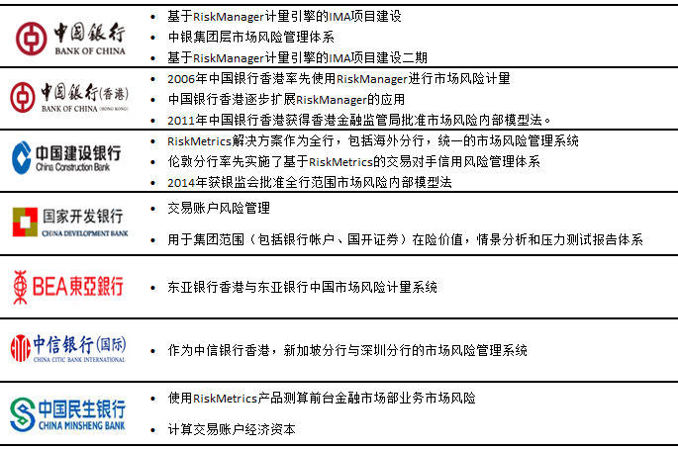
我们的典型客户(银行)
进入中国市场十余年来，我们与国内多家大、中型金融机构合作，具有无可比拟的本地实施经验和成功案例。
RM是迄今为止国内唯一一家通过市场风险高级法验证的系统厂商，辅助银行进行模型及数据验证。
Notes:
Try to clear the could --- clear rumo
BOC & BOCHK – FRTB
CDB stress testing
BEAHK – IMA BEASH -

Slide 6
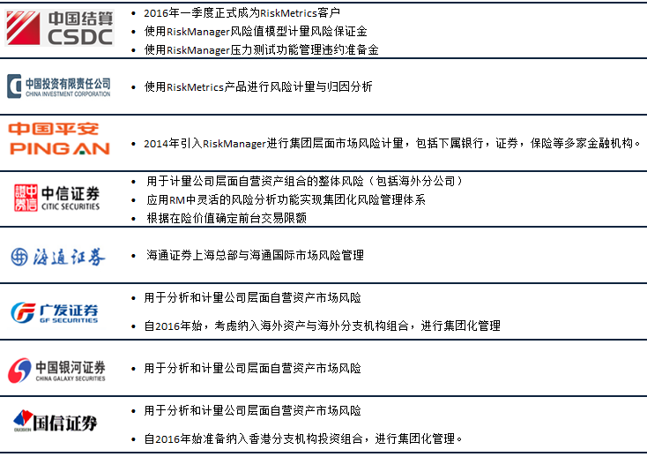
我们的典型客户(其它)
RM实施便捷，风险极低，与众多国内外实施厂商有过合作经验；
在实施厂商的选择上可灵活支持行内要求；
实施过程中，RM会提供紧密地配合和完善的知识转移。
不完全列表：
Notes:
另一方面，我们国内客户类型也是多元化的，
包括交易所 （还提供培训）
大型主权基金
平安集团
以及各大券商等 （ 不完全列表）
从多元化客户：
产品覆盖面广
应用灵活
可延展性

Slide 7
与时俱进全力参与和支持监管变化 – FRTB
标准法
内部模型法
七类风险因子: 股价, 利率, 汇率, ...
x
三类风险敏感因素: delta, vega, curvature
10天风险价值
根据不同流动性期间和有限的不同资产类别间风险因子的对冲计算的“压力下” 预期损失
+
每个风险因子的风险头寸
x
风险权重
10天压力风险价值
x
风险权重敏感度
x
类别内部关联度
x
乘法系数= 1.5
乘法系数 = 3..4
+
类别加总风险权重敏感度
不可建模风险因子
x
类别间关联度
全面性风险资本计提
违约风险计提
新增违约风险计提
只限违约风险
delta, vega, curvature 风险计提加总
残余风险附加计提
新增风险资本计提：
评级变动 + 违约
+
+
Notes:
进一步到11年开始讨论至16年初最终定稿的FRTB，RM 一直参与其中，帮助客户进行监管要求的定量测算，出具意见书等
Standard Approach (often carried out by Finance departments) now moves to the Risk Departments (Royal Bank of Scotland)
Britta Achmann, Head of Market and Counterparty Credit Risk Capital, RBS
General:
- Trading Book vs. Banking Book
- Approval on Desk Level
PL Attribution
IMA approval is moved to the desk level
─Overall assessment of the banks’ firm-wide internal risk capital model
─Banks nominate which trading desks are in-scope
─Assessment of trading desk-level model performance agaisnt quantitative criteria
•Backtesting
•P&L attribution
•SA numbers have to be calculated (and reported) for IMA approved desks
•Automatic fallback to SA if quantitative criteria are not met

Slide 8
中软概况
中软国际成立于2000年（HK.354），是中国大型综合性软件与信息服务企业。公司国大陆和香港地区，美国普林斯顿、西雅图、奥斯汀和华盛顿，爱尔兰都柏林，匈牙利布达佩斯，日本东京在内的数十个城市设立了分支机构，服务于百余家跨国企业客户。
创业板上市日期 | 2003年
转主板日期 | 2008年
股票代码 | 0354.HK
2015年末员工数 | 32,292人
2015年收入 | 51亿人民币
2015年 服务性收入 | 48亿人民币
2008
2014
2003
2010
2005
业务布局
金融银行
公共事业
BPO
日本
战略布局
香港主板
上市
2012
业务布局
互联网
大数据
战略布局
战略收购Catapult System
战略注资硅谷初创公司基金
业务布局
政府
制造
IT解决方案
中国
战略布局
香港创业板
上市
业务布局
电信
IT咨询
移动技术
中南美
战略布局
华为合资
业务布局
高科技
ITO
IT培训
美国
战略布局
微软入股
业务布局
保险证券
电力
云计算
战略布局
阿里云
战略合作

Slide 9














案例概况
实施了10多家金融机构的市场风险，包括大型券商、金融会属单位、国有股份制银行、城市商业银行、农商行等。
市场风险
信用风险
 | Bank Of China
 | Ping An Bank
 | Tianjin Rural Commercial Bank
 | Huaxia Bank
 | China Galaxy Securities Co.
 | Haitong Securities Co.
 | Bank Of Ningbo
 | Guosen Securities Co.
 | CSDC
*** | ***
 | Industrial And Commercial Bank Of China
 | China Everbright Bank
 | Bank Of Beijing
 | Baoshang Bank
 | Industrial Bank
流动性风险
 | Bank Of China

Slide 10




案例概况
项目经验包括了：风险数据集市、模型实验室、风险加权资产、组合管理等。
风险集市
模型实验室
 | Huaxia Bank
 | Ping An Bank
 | Chengdu Rural Commercil Bank
*** | ***
 | Agricultural Bank of China
 | China Minsheng Bank
 | China CITIC Bank
*** | ***
风险加权资产
组合风险管理
 | China Minsheng Bank
 | Bank of Beijing

Slide 11
某国有银行
金融市场业务条线数据集市及综合分析平台
①金融市场业务相关各类数据的完整归集及整合存储；②条线前、中、后台各类离线业务分析需求；
③集团市场风险并表管理相关计量和数据处理应用
项目 | 数据
服务的部门 | 30
一期展现的报表 | 296
每天交易量 | 500万
产品大类 | 7
产品小类 | 50
中台计量表 | 143
基础表 | 65
金融市场业务条线数据及分析平台
Notes:
数据源：ODS（行级别统一数据平台）为下游系统统一提供数据下发服务
风险决策系统：
信用风险集市：通过历史数据计算模型所需的风险变量
评分决策系统：基于Blaze的决策核心搭建 门户系统：对于评分卡的模型监控报表和策略跟踪报表以及评分卡台账报表

Slide 12
某国有银行项目小结
中国银行市场风险IMA项目定位金融市场业务条线数据集市及综合分析平台
金融市场业务相关各类数据的完整归集及整合存储；
条线前、中、后台各类离线业务分析；
集团市场风险并表管理相关计量和数据处理应用
整体业务指标体系建设
业务整合和梳理
数据整合及模型建设
黑盒子白盒化
头寸
敞口
损益
业务和数据处理实现多时区、多语言、全天侯批处理
多本币
多日历
多市场数据
返回检验
返回检验结果
返回检验突破
标准法计量
利率风险计量
外汇风险计量
商品风险计量
期权风险计量
风险计算引擎
交易/头寸
VAR
风险因素
情景设定
估值
压力测试
报表管理
VAR/敏感度
合规报告
限额报表
压力测试
交易对手信用风险暴露
交易对手信用风险暴露计算
。。。
。。。
。。。

Slide 13
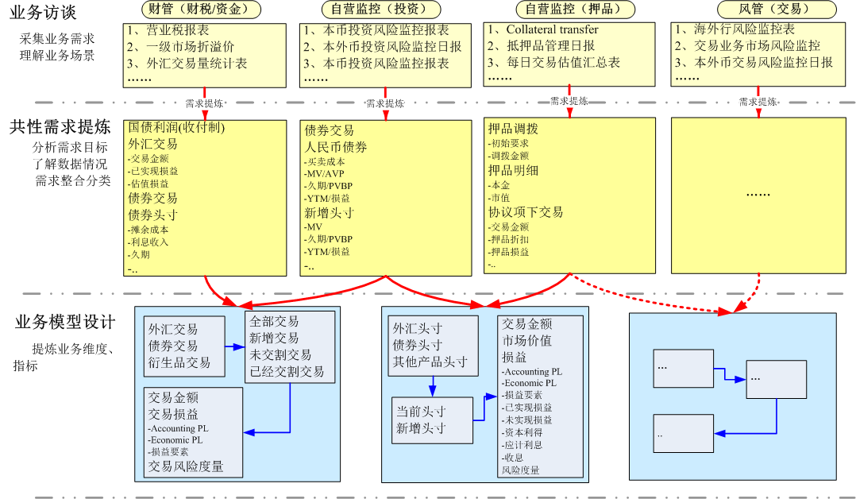
实施方法-需求整合

Slide 14
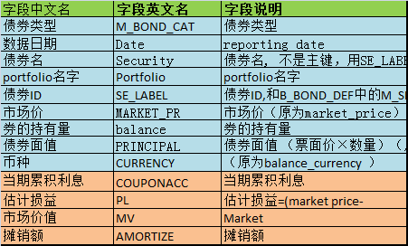
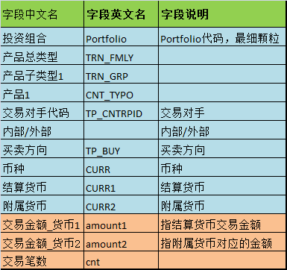
实施方法-业务分析
头寸汇总表
交易汇总表

Slide 15
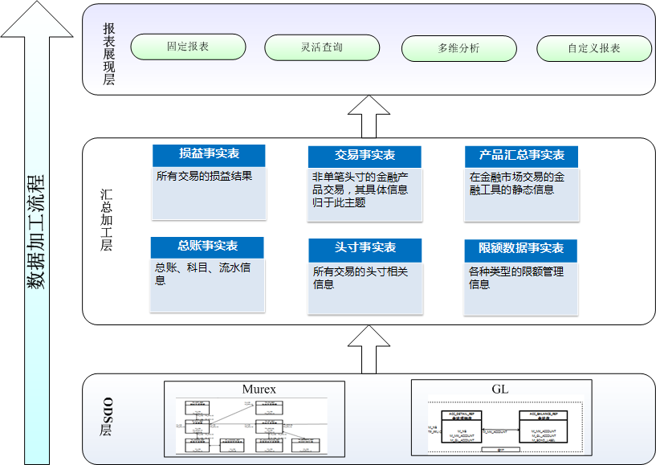
实施方法-数据实现

Slide 16
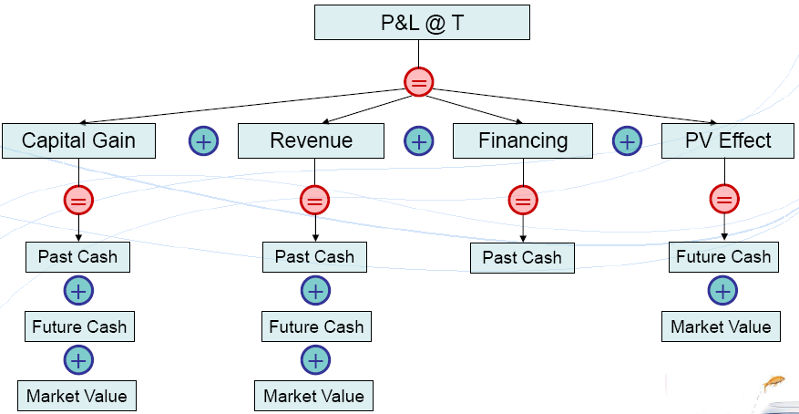
实施方法-损益的例子

Slide 17
实施方法-损益的例子
全球一体化的矩阵式业务簿记架构
总行
上海总部
伦敦分行
香港分行
……
资产管理业务
…
日积月累
交易业务
交易业务
…
交易业务
交易业务
交易业务
债市通
投资业务
投资业务
…
投资业务
投资业务
汇市通
…
融资业务
融资业务
…
融资业务
融资业务
中银精选
…
司库业务
司库业务
…
司库业务
司库业务
中银新兴市场
…
其他业务
其他业务
…
新加坡
挂钩理财
…

Slide 18
实施方法-损益的例子
产品大类 | 产品细类 | 产品描述 | 产品大类 | 产品细类 | 产品描述
贵金属 | COM/SPOT | 贵金属即期远期 | 基金 | FUND/SR | 基金资产
 | COM/SWAP | 贵金属掉期 |  | FUND/FEE | 基金费用
 | COM/FUT | 贵金属期货 | 利率类产品 | IRD/BOND/CDCP | 定期储蓄存单/商业票据
 | COM/OPT | 贵金属期权 |  | IRD/BOND/FWD | 远期债券
外汇 | CURR/FXD/SPOT | 外汇即期远期 |  | IRD/BOND | 债券/住房抵押贷款证券化/资产支撑证券化/可转换债券
 | CURR/FXD/SWAP | 外汇掉期 |  | IRD/CD | 开放式拆放
 | FXD/OPT/ASN | 平均价值期权 |  | IRD/CF | 利率期权
 | FXD/OPT/BAR | 简单障碍期权 |  | IRD/IRS | 利率互换
 | FXD/OPT/BAR2 | 双障碍期权 |  | IRD/FRA | 远期利率协议
 | FXD/OPT/CMP | 复合期权 |  | IRD/CS | 交叉货币利率互换
 | FXD/OPT/RBT | 触碰期权 |  | IRD/LB IRD/LN_BR | 债券租赁/资金拆借
 | FXD/OPT/SMP | 香草期权 |  | IRD/REPO | 回购回售
 | FXD/OPT/SMPS | 区间期权 |  | IRD/OPT | 债券期权
股票 | EQD/EQUITY | 股票 |  | IRD/OSWP | 利率互换期权
 | EQD/FUT | 股指期货 | 单边现金流 | SCF/SCF | 单边现金流
 | EQD/OPT | 股指期权

Slide 19
实施方法-损益的例子
市场风险——交易
自营监控——上海中台
自营监控——押品
自营监控——投资业务
交易模块-外币流动性台
风控模块-自营监控-香港中台
上海总部—贵金属团队
自营监控-交易业务市场风险监控
交易模块-总经理室报表
交易模块-总经理室综合账户
交易模块-外币债券台
代客模块-公司产品
交易模块-期权台
交易模块-贵金属台
交易模块-短利台
交易模块-结售汇台
损益的元素：
已实现损益
未实现损益
估值损益
税费后利润
等
损益的分析角度：
日期：年/月/周/日
交易号
PORTFOLIO
债券
产品
业务模块
会计核算码

Slide 20
实施方法-损益的例子
交易损益
主要覆盖需求：
前台：交易层面估值、已实现损益、未实现损益、FTP…etc.
数据来源：
交易表
加工逻辑简述
度量值：损益相关栏位汇总
度量维度：交易属性
会计损益
主要覆盖需求：
中台：收入、利润、应收利息…etc.
数据来源：
会计流水
会计余额表
总账税费
加工逻辑简述
度量维度：核算码
业务含义一致
数据来源一致
加工逻辑一致

Slide 21
实施方法-损益的例子

Slide 22
系统架构（转自某项目汇报）
服务于Basel II合规的中台风险管理系统
计量引擎与数据集市统一招标、统一建设
单一系统同时支持数据集市、市场风险、信用风险、限额管理、交易管理与部分前台功能。将有部分前台用户。
主要功能：
覆盖各类金融产品，包括结构化产品、交易所交易衍生品
交易接口、交易管理、定价估值、现金流、头寸、损益、对冲
VaR、压力VaR、返回检验、压力测试、情景分析、敞口计算
限额管理：设定、预警、监控、归档、报告…
特定风险内部模型法+新增风险
Notes:
数据源：ODS（行级别统一数据平台）为下游系统统一提供数据下发服务
风险决策系统：
信用风险集市：通过历史数据计算模型所需的风险变量
评分决策系统：基于Blaze的决策核心搭建 门户系统：对于评分卡的模型监控报表和策略跟踪报表以及评分卡台账报表

Slide 23
系统架构（转自SUNGARD某项目汇报）
市场风险管理系统
数据管理
监控功能
报表管理
交易对手信用风险计量
标准法计量
内部管理
风险计算引擎
市场数据管理
头寸勾稽
对外披露报表
利率风险计量
交易员监控
多维度VaR
估值及损益
基础数据查询
交易产品监控
外部监管报表
内部模型法
外汇风险计量
监管资本计量
头寸及市场数据匹配
交易对手/发行人监控
内部管理报表
商品风险计量
经济资本计量
压力VaR
返回检验
系统权限监控
期权风险计量
损益分析
VaR限额
压力测试等
数据加工、查询等结果
勾稽和监控结果
报表数据
市值、交易
对手信息等
计算
结果
基础
数据
基础
数据
基础
数据
标准法计量 相关数据
注释或行动
市场风险应用数据库
计算
结果
数据修改、匹配等结果
静态数据
参考数据
计量结果
金融工具数据
市场数据
头寸数据
交易账户头寸数据
损益数据
参考数据
其他数据
风险计量结果数据
静态数据
损益数据
每日市场数据
理财产品台账等
风险计量结果
行内数据源
压力测试结果
资讯系统
损益结果等
风险数据集市
向应用数据库提供T+1的数据
Reuters
票据系统
Opics
中债登
存放系统
资金业务管理平台
银行账户外汇敞口
市场数据：
FBS
理财资金管理系统
通过ODS向风险数据集市
提供计量相关头寸数据
银行账户外汇敞口
损益数据
静态数据等
产品头寸
汇率
国债期货系统
SAP
后台数据
收益率曲线
证券市价
黄金期货系统
总账系统
结果数据
波动率等
手工台账
额度审批系统
Notes:
数据源：ODS（行级别统一数据平台）为下游系统统一提供数据下发服务
风险决策系统：
信用风险集市：通过历史数据计算模型所需的风险变量
评分决策系统：基于Blaze的决策核心搭建 门户系统：对于评分卡的模型监控报表和策略跟踪报表以及评分卡台账报表

Slide 24
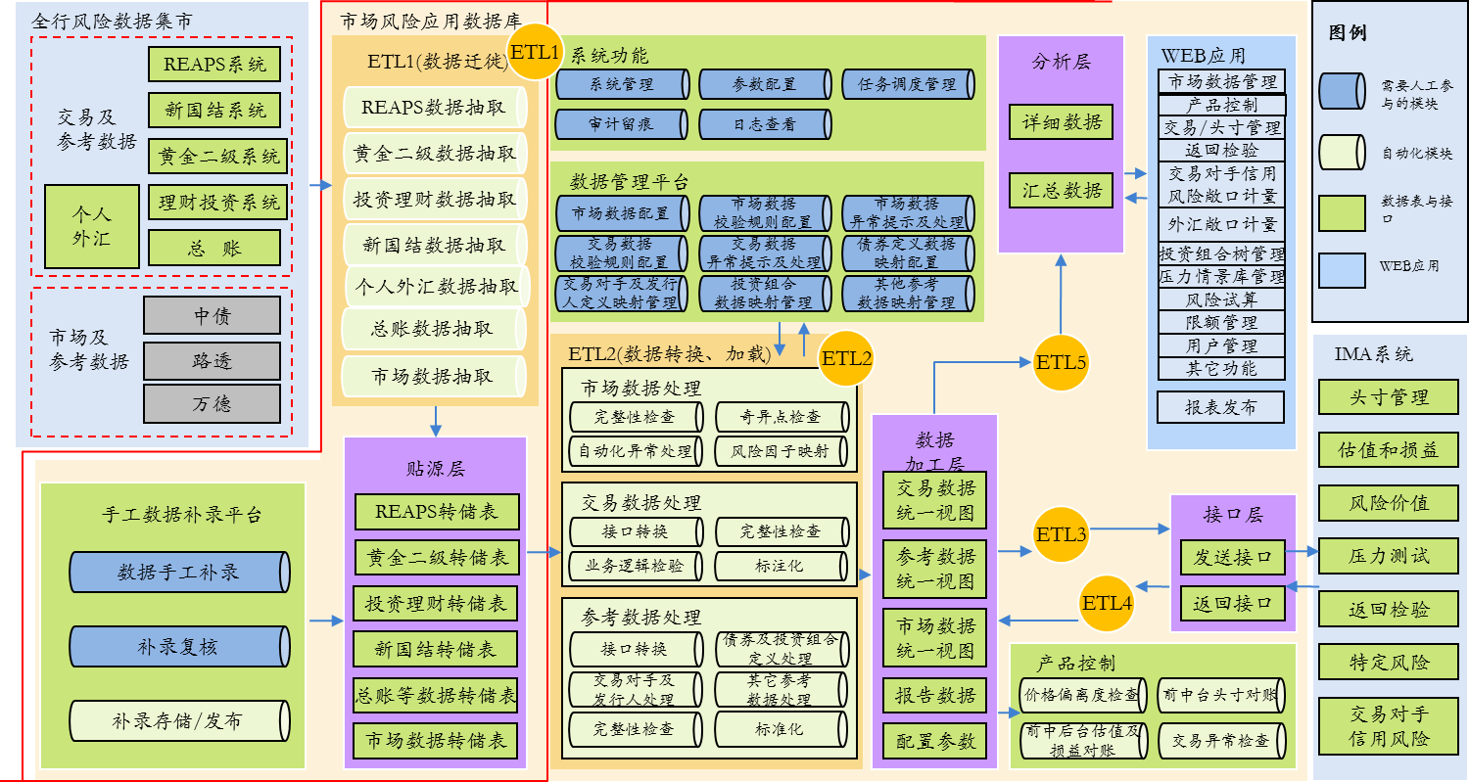
数据逻辑流程（转自KPMG某项目汇报）
Notes:
数据源：ODS（行级别统一数据平台）为下游系统统一提供数据下发服务
风险决策系统：
信用风险集市：通过历史数据计算模型所需的风险变量
评分决策系统：基于Blaze的决策核心搭建 门户系统：对于评分卡的模型监控报表和策略跟踪报表以及评分卡台账报表

Slide 25
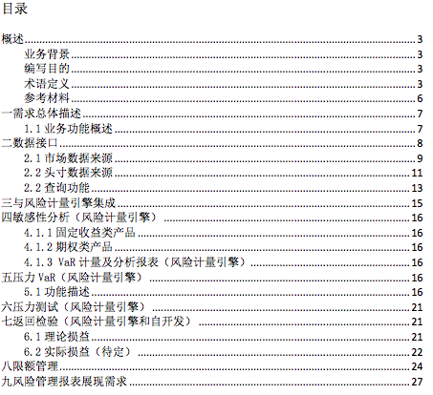
需求（转自海通科技汇报材料）
Notes:
数据源：ODS（行级别统一数据平台）为下游系统统一提供数据下发服务
风险决策系统：
信用风险集市：通过历史数据计算模型所需的风险变量
评分决策系统：基于Blaze的决策核心搭建 门户系统：对于评分卡的模型监控报表和策略跟踪报表以及评分卡台账报表

Slide 26
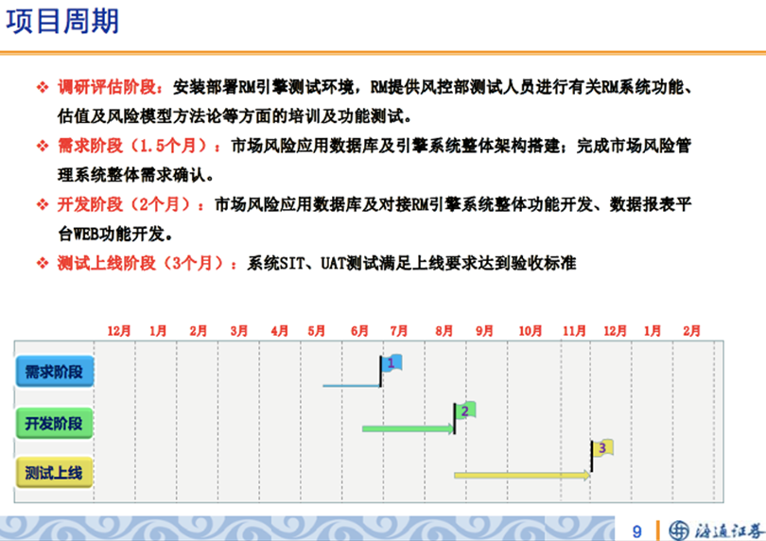
数据流程（转自海通科技汇报材料）
Notes:
数据源：ODS（行级别统一数据平台）为下游系统统一提供数据下发服务
风险决策系统：
信用风险集市：通过历史数据计算模型所需的风险变量
评分决策系统：基于Blaze的决策核心搭建 门户系统：对于评分卡的模型监控报表和策略跟踪报表以及评分卡台账报表

Slide 27
市场风险管理系统的价值
外部评价和声誉
使用国际公认风险计量模型和数据标准
支持国际创新业务
支持国内、国际创新业务迅速发展
支持风险精细化管理
支持风险垂直管理
支持风险限额体系建立
支持风险管理
风险计量能力提升
模型建立与数据积累
风险模型的返回检验

Slide 28
整体解决方案优势总结
合规优势
合规风险低，唯一通过内模法验证厂商
国内外监管合作，提供咨询和服务
最佳实践优势
超高的市场占有率与丰富的本地成功实施经验
对外风险披露，实务风险管理
为客户量身定做培训课程
满足集团一体化管理需求
产品优势
量化风险模型先驱，海内外金融风险管理业标准
自带市场风险数据服务
强大计量引擎，模型完整覆盖度，高度灵活性及可拓展性
实施周期短，风险低
强大的售后支持与咨询服务
Notes:
唯一通过银监会市场风险高级法审核的系统厂商；
自带市场数据，易于整合，且数据质量经多方检验和监管认可；
始终坚持模型和方法论的明朗化，且已经多方验证和监管认可；
支持多维度、多层级，高效的海量数据运算；
产品成熟，实施模式标准，实施风险低；
拥有国内市场风险项目最多成功实施案例；
全球领先最佳实践咨询与分享；
保持与国内、外监管部门的沟通协作；
本地支持团队（北京、上海）经验丰富；
全球支持团队包括新加坡、香港、日本、韩国、北美、欧洲等，提供丰富的国际经验分享。

Slide 29
市场风险管理系统-挑战
如何能快速响应业务新增需求？
数据模型 结构设计保证新增功能开发数据基础
如何应对需求变更？
参数表群保证业务逻辑集中完整
如何支持变化多端的风险分析？
通过投资组合树维度标签的数据结构设计和数据模型的整合层处理，完成从业务源系统到最终风险分析终端结果的一脉贯通，以此实现风险视角下的业务分析。
如何检测、控制数据质量。
各层各节点数据质量控制。
各业务系统的业务属性定义不一致，怎么实现最终的风险计量分析？
通过一组参数表建立唯一定义，实现各系统业务属性的统一对应。
遗留问题
盘中处理，如何实现实时风险监控？
数据的查遗补缺，补录系统治标不治本。

Slide 30
产品和方案

Slide 31
市场风险管理-理论基础
巴塞尔协议
信用风险
市场风险内部模型法
操作风险
定性方面
定量方面
组织构架
政策流程
组织构架
一般市场风险
风险系统
政策流程
特定风险
限额管理
风险系统
压力VaR
可审计性
限额管理
新增风险（IRC）
历史最大损失
标准法
可审计性
历史情景
内模法
模型
内生情景
压力测试
假设性情景

Slide 32
市场风险管理系统设计理念
以巴塞尔协议为框架构建风险管理系统
以最低资本进行风险管理（第一支柱）
用数据分析展现实现各功能（第二、三支柱）
以计量为手段实现中台风控
灵活、高效的计量（RM引擎支持）
PV 敏感性 VaR等计量结果的应用（客户化的管理功能）
以数据模型为基础构建数据集市
数据模型设计——整合层（业务宽表）、汇总计量层（雪花模型）
数据治理——元数据、数据质量、数据标准

Slide 33
市场风险管理系统现状
市场数据管理模块
交易数据管理模块
参考数据管理模块
估值模块
-市场数据导入
-市场数据转换
-市场数据查询及导出
-市场数据参数配置
-数据补缺/修改
-交易数据导入 -交易补录
-虚拟交易生成
-头寸/现金流汇总
-交易信息实时查询和导出
-头寸信息维护
-损益计算逻辑配置
-风险因子体系配置
-投资组合层级设置
-产品属性
-金融日历
-产品和曲线配置
-其他参考数据维护
-估值功能
-敏感度计算
-风险试算
-模型验证
损益计算模块
VaR计量模块
返回检验模块
特定风险计量模块
授信额度管控模块
-情景损益计算
-理论损益计算
-实际损益计算
-损益归因分析
-计量方法
-参数配置
-VaR计算
-结果分析
-参数配置
-突破检测
-结果统计
-参数配置
-头寸价值计算
-计提比率确定
-特定风险资本计算
-统计报告
-参数配置
-授信额度监控
-结果统计
交易对手信用风险模块
限额管理模块
压力测试模块
报告及资本计量模块
-交易对手信息维护
-交易对手主协议维护
-抵质押品管理
-交易对手内部模型法计量
-限额配置
-止盈止损
-限额监控
-结果统计
-压力测试情景管理
-压力测试情景维护
-压力测试结果报告与查询
-报告定制
-报告生成
-资本计量模块
-灵活报表

Slide 34

市场风险管理系统
开放数据接口
专业数据团队
广泛产品覆盖
先进模型开发
RiskMetrics 市场风险计量引擎
6.压力测试
3.外部市场数据
4.估值模块
7.理论损益计量
5.VaR等指标计量
客制化功能模块
3.市场数据管理
14.报告数据管理
15.系统管理
2.参考数据配置
10.返回检验
8.特定风险计量
11.限额管理
1.交易数据交互
9.交易对手风险
12.授信额度监控
13.报告资本计量
数据存储（风险集市/市场风险数据库）
前台系统 1
前台系统 2
前台系统 3
前台系统 4
Notes:
更细致市场风险管理体系的系统功能视图

Slide 35
市场风险管理系统构成
计量引擎
PV、Sensitivity、VaR
压力测试
其它
客户定制
模型（现金流、曲线、对比）
情景生成、监控（实时、透明）
损益、敞口（交易、利润、成本）
分析展现
实时监测工具
统计分析工具（评级效果、行为分析工具）
数据管理
风险数据集市
数据标准
数据管控

Slide 36
RM风险计量引擎
风险指标计量
利差风险
压力测试
交易对手
信用风险
信用组合风险
参数法
蒙特卡罗法
历史模拟法
边际VaR
成份VaR
增量VaR
厚尾风险值
压力风险值
敏感性分析
希腊字母
相关性矩阵
模拟损益分布
发行人/评级及无风险收益率曲线
信用利差互换
股票资产价值波动及负债比例
历史情景
风险类型平行上下移动
风险因素自定义变化 (变陡, 变平, 扭曲等)
模型参数自定义变化 (违约率, 隐含波动率等)
反向压力测试
综合压力测试
蒙特卡罗法
未来潜在敞口 (PFE)
预期敞口 (EE)
时间加权敞口 (EPE)
时间加权有效敞口 (EEPE)
信用调整价值 (CVA)
错向风险
压力敞口
蒙特卡罗法
恒定风险水平
流动性计划期
多因子模型估计相关性
违约及评级迁移风险
集中度分析

Slide 37
RiskMetrics产品特点
RiskMetrics是唯一同时提供市场数据的软件商。
自带完整国内外市场数据含15年以上历史，经银监会及国外监管机构验证且批准
覆盖国内中债登曲线，外汇，利率互换，上海金交所及其它贵金属等
专职支持团队每日维护监控数据质量
降低客户整合风险及时间成本
市场数据
完整多资产类别覆盖率
支持外部模型衔接
模型透明可提供中间结果
数据接口清晰易懂
估值模型
全球领先专注于风险管理方法论研发及最佳实践
经银监会及国外监管机构验证且批准
满足市场风险，特定风险，交易对手风险及新增风险内部模型法资本计量
灵活多样化压力测试情景配置
高运算效能，便于整合
风险计量
模拟引擎
友好界面满足日常风险管理需求；高度客制化报表工具；
灵活的引擎调用与交互；多层次的结果展示
用户权限管理， 审核机制及操作记录
简捷批处理配置及跑批记录
标准接口
灵活调用

Slide 38
RiskMetrics市场数据服务
RiskMetrics中国地区银行通用数据包
固定收益
国债曲线、货币市场曲线
人民币利率互换曲线
中债收益率曲线
RM自建CNY发行人曲线等
商品
金融期货交易所股指期货、国债期货合约
上海金交所贵金属
上海、郑州、大连交易所期货价格曲线
外汇
各个货币汇率数据
远期外汇隐含收益率曲线
外汇隐含波动率数据
市场指数（压力测试、情景分析）
全球主要股票、固定收益市场指数
全球重要大宗商品价格指数
RiskManager的覆盖率为100% 且经银监会批准，不需再次开发实施
采用RM自带数据包的核心优势：
节省每年数据采购费用
节省数据清洗、维护的人力及财务成本
已经过多方检验
通过监管认可
对于未来新增业务有很强拓展性
市场风险因子
海外产品条款
Notes:
+ 支持自定义市场数据上传
+ 不断投入支持本地化

Slide 39
金融产品模型覆盖范围
RiskManager核心引擎中各种金融产品的定价和风险模型全部开放给客户使用，其中包括100多种标准以及结构性产品的模板。对未来可能开展的新业务具有较强的拓展性。
标准金融产品
产品类别 | 产品细类
债券及债券衍生品 | 固定利率
 | 浮动利率
 | 累进利率
 | 零息利率
 | 可赎回/可回售债券
货币市场 | 债券回购（质押式）
 | 债券回购（买断式）
 | 本币/外币拆借
利率衍生品 | 利率互换（浮动端FR007、SHIBOR、一年定存等）
 | 跨币种利率互换
 | 远期利率协议
 | 国债期货
 | 债券借贷
 | 债券远期
外汇及外汇衍生品 | 外汇即期
 | 外汇远期
 | 外汇互换
 | 外汇期权
贵金属 | 黄金现货交易
 | 黄金即期交易
 | 黄金远期交易
 | 黄金掉期交易
 | 黄金T+D
 | 白银现货交易
 | 白银延期交易
大宗商品 | 商品现货
 | 商品期货
复杂金融产品
产品类别 | 产品细类
利率 | 利率敲出/敲进期权
 | 利率单/双障碍期权
 | 利率数字期权
 | 利率逆向浮动债券
 | 区间累计债券
外汇 | 外汇择期
 | 外汇敲出/敲进期权
 | 外汇单/双障碍期权
 | 外汇数字期权
信用衍生 | 信用违约互换(CDS)
 | 指数信用违约互换
结构化产品 | 资产抵押证券、MBS
可转换 | 可转债
挂钩产品 | 结构化理财产品
Notes:
+ 多形式数据接口

Slide 40
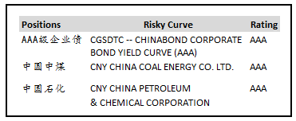
例如：中国CDS - RM配置

Slide 41

风险指标
产品估值
模型损益
风险敞口
(总敞口/多空头/净敞口)
应计利息
本金额度
标的产品市场价值
久期（麦考利/调整/有效）
凸性（麦考利/调整/有效）
Greek 敏感性
风险因子整体移动
股票整体下跌10%/30%/50%
利率上下平移 100bp/收益率曲线扭曲
信用利差上下平移 1bp/50bp/100bp
风险敞口
敏感性指标
压力测试
VaR指标
市场指数压力测试
信用利差压力测试
历史压力测试情景
发行人违约压力测试
分类压力测试
参数法VaR
历史/蒙特卡罗模拟法VaR
增量VaR/边际VaR
条件VaR
厚尾风险ES

Slide 42
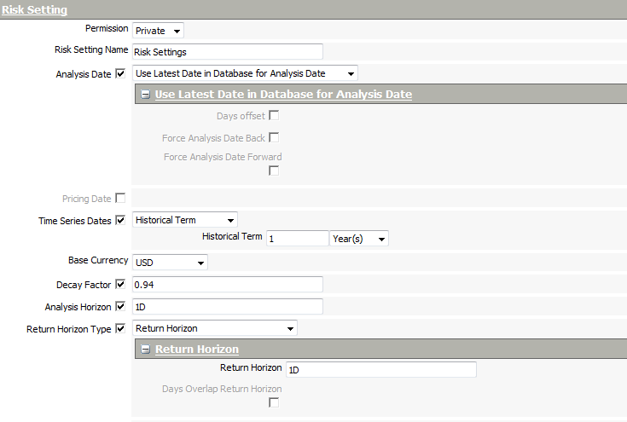
风险参数
风险参数
风险参数设定让风险报告的设计更实用且更有弹性。用户可以通过不同的参数设定实现高度自定义的风险分析方法
Analysis Date: 分析日期
Pricing Date: 市场数据参考日期
Analysis Horizon: 持有期间
Return Horizon: 收益期限计算期间
Time Series: 时间序列期间,
相关性及波动性计算
Base Currency: 报表基础币别
Decay Factor: 衰减因子

Slide 43
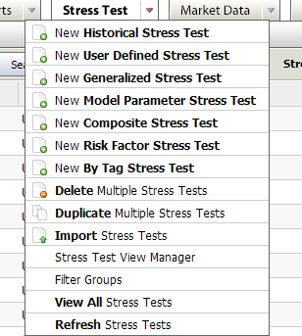
压力测试
RM中可选的压力测试情景模板：
历史压力测试
风险因子类型压力测试
模型参数压力测试
风险因子压力测试
分类压力测试
综合压力测试

Slide 44
例如：压力测试和情景生成
压力测试情景设置
确定合理的风险因子
如何通过系统性的方法找到组合的薄弱点？
确定合理的风险因子水平
如果通过科学量化的方法决定重要风险因子的变化水平？
情景生成
确定风险因子的传导机制
如何通过量化的方法考察不同市场风险因子之间的传导与相互作用，并根据科学、系统的统计检验方法判断传导模型的有效性？

Slide 45
预测性情景生成
需求要点：在一个整体的压力事件主题背景下，由用户给出核心风险因子压力幅度，根据所选历史区间风险因子的相关性，返回指定投资组合所有风险因子的联动情况。
功能实现：
情景 | 基础风险因子 | 风险因子波动幅度
轻度 | USD/CNY | +10%
 | Shibor 7D | +100bps
中度 | USD/CNY | +15%
 | Shibor 7D | +250bps
重度 | USD/CNY | +20%
 | Shibor 7D | +400bps
核心风险因子压力幅度

Slide 46
预测性情景生成
Curve | Tenor | Original Lvl | Base Scenario |  | Adverse Scenario |  | Severe Adverse Scenario
 |  | Level | Level | bps | Level | bps | Level | bps
China Interbank Commercial Paper (AAA) | 1D | 2.0918% | 2.2221% | 13.03 | 2.6156% | 52.38 | 3.0070% | 91.52
 | 12M | 3.0931% | 3.4269% | 33.38 | 3.6174% | 52.43 | 3.8014% | 70.83
 | 2M | 3.1178% | 3.6360% | 51.82 | 4.1480% | 103.02 | 4.6506% | 153.28
 | 3M | 3.1279% | 3.4178% | 28.99 | 3.7451% | 61.72 | 4.0668% | 93.89
 | 6M | 3.0156% | 3.1424% | 12.68 | 3.1873% | 17.17 | 3.2297% | 21.41
 | 9M | 3.0375% | 3.4039% | 36.64 | 3.5673% | 52.98 | 3.7235% | 68.60
 | 24M | 3.2010% | 3.3010% | 10.00 | 3.3766% | 17.56 | 3.4501% | 24.91
 | 36M | 3.3945% | 3.4656% | 7.11 | 3.5139% | 11.94 | 3.5607% | 16.62
 | 48M | 3.4583% | 3.5377% | 7.94 | 3.5921% | 13.38 | 3.6449% | 18.66
 | 60M | 3.5975% | 3.7548% | 15.73 | 3.8506% | 25.31 | 3.9434% | 34.59
 | 84M | 3.7889% | 3.9335% | 14.46 | 4.0199% | 23.10 | 4.1034% | 31.45
 | 96M | 3.9083% | 3.9820% | 7.37 | 4.0381% | 12.98 | 4.0927% | 18.44
 | 108M | 3.8218% | 3.9102% | 8.84 | 3.9727% | 15.09 | 4.0335% | 21.17
 | 120M | 3.9449% | 3.9020% | -4.29 | 3.9051% | -3.98 | 3.9090% | -3.59
China Interbank CP and Notes (Top Tier AAA)/China Interbank Commercial Paper (AAA+) | 1D | 2.0697% | 2.1942% | 12.45 | 2.5849% | 51.52 | 2.9735% | 90.38
 | 14D | 2.6685% | 3.1563% | 48.78 | 3.9444% | 127.59 | 4.7251% | 205.66
 | 12M | 3.0463% | 3.4095% | 36.32 | 3.6169% | 57.06 | 3.8173% | 77.10
 | 7D | 2.5861% | 3.4321% | 84.60 | 4.8744% | 228.83 | 6.3087% | 372.26
 | 1M | 2.7405% | 3.1106% | 37.01 | 3.5751% | 83.46 | 4.0330% | 129.25
 | 2M | 3.0235% | 3.5274% | 50.39 | 4.0357% | 101.22 | 4.5349% | 151.14
 | 3M | 3.0324% | 3.3280% | 29.56 | 3.6553% | 62.29 | 3.9770% | 94.46
 | 6M | 2.9986% | 3.1071% | 10.85 | 3.1530% | 15.44 | 3.1968% | 19.82
 | 9M | 3.0012% | 3.3941% | 39.29 | 3.5792% | 57.80 | 3.7567% | 75.55
 | 24M | 3.0992% | 3.2449% | 14.57 | 3.3414% | 24.22 | 3.4351% | 33.59
 | 36M | 3.2580% | 3.4184% | 16.04 | 3.5022% | 24.42 | 3.5829% | 32.49
 | 48M | 3.3726% | 3.5253% | 15.27 | 3.6029% | 23.03 | 3.6776% | 30.50
 | 60M | 3.4403% | 3.6039% | 16.36 | 3.6884% | 24.81 | 3.7696% | 32.93
 | 72M | 3.5988% | 3.7389% | 14.01 | 3.8274% | 22.86 | 3.9132% | 31.44

Slide 47
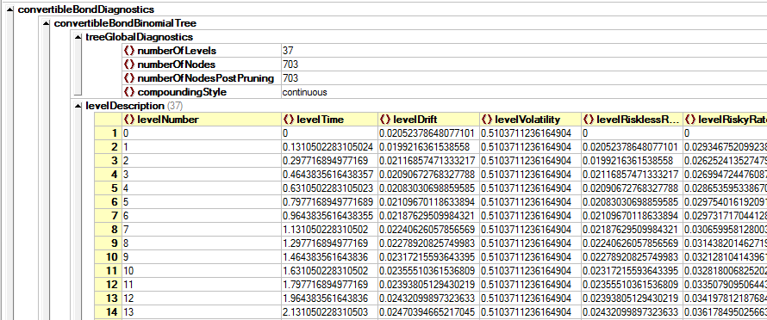
模型中间结果灵活提取

Slide 48

市场风险实施落地方案
风险管理系统门户网站
业务参数管理
数据导入
业务功能访问
数据访问
风险报表
管理驾驶舱
灵活查询
系统业务逻辑
报表工具
数据服务 作业调度 监控
风险报告
风险加权资产
经济资本计算
数据质量检验
交易对手信用风险
限额管理
市场风险数据集市
交易对手特定风险
监管资本
回溯测试
RM市场风险计量引擎
内部管理报表
监管报表
压力测试
估值
理论损益
转储层
引擎计量结果
VaR
SVaR
IVaR
MVaR
ES
敏感性
Duration
Convexity
Greeks
Shifts
基础数据
头寸数据
市场数据
交易数据
市场数据
损益数据
条款数据
条款数据
汇总
分解
情景
分析
风险参数
公司层级数据集成平台
数据源
交易系统
交易系统
Notes:
更细致市场风险管理体系的系统功能视图

Slide 49

市场风险管理系统逻辑结构
交易、静态、市场数据处理
高效、灵活的引擎
Data Converter
RM风险计量
引擎
RML
完整头寸
数据
数据源
交易数据XML文档
数据模型
…
FILE（XML）
comstar
First Mapping
VAR数据\报表…
理财
结构化的接口实时、非实时
Web Server
市场风险用户
信息补录
Web Site Management Console
基础整合层
计量汇总层
接口指标层
Web Apps
应用操作
报表（html,pdf,excel,mht）
灵活的展现与RM的整合
报表服务器
财务报告
Designer
Cognos
报表定制
Framework Manager
……
后台数据
ETL
源数据
管控数据
决策数据
资本计算引擎（RWA）
定制化的引擎
市场风险VAR
监管资本计算
……
源数据：包括交易头寸、市场、财务报告、损益等部分的原系统数据
VaR管理数据；
BackTest数据；
StressTest数据；
限额数据；
原始损益数据…
调整后损益数据；
限额使用率；
超出限额记录；
Backtest突破记录；…
经济资本计算
信息查询
市场数据
非结构性外汇敞口计算引擎
返回检验计算引擎
定制化开发

Slide 50
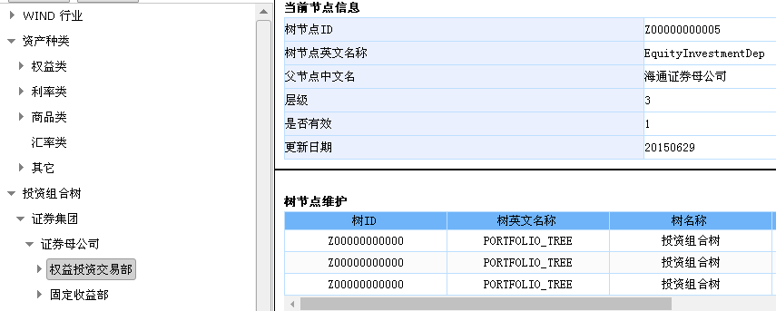
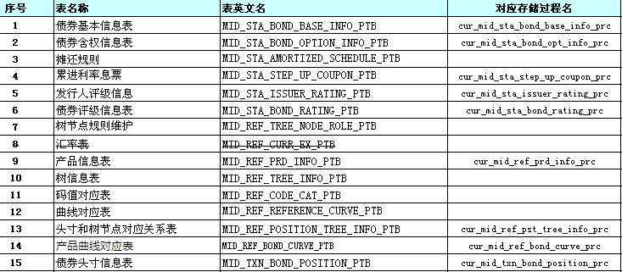
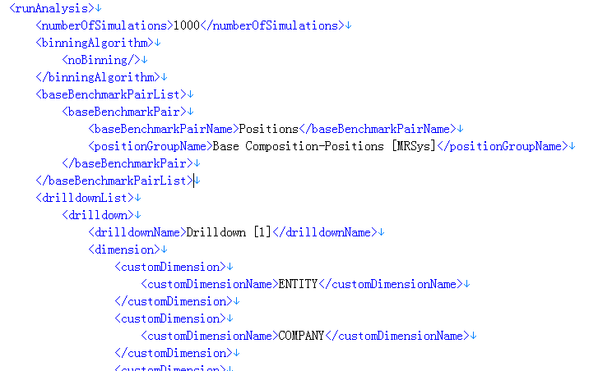
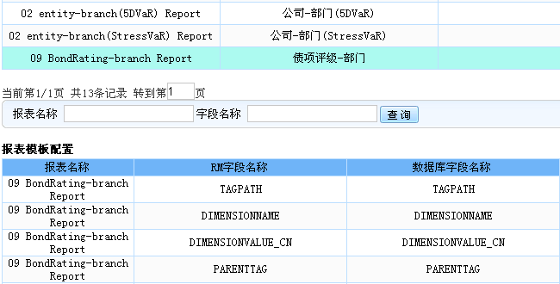
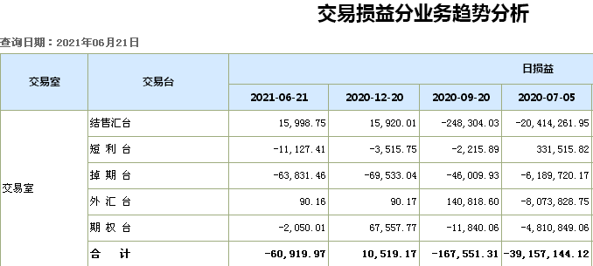
市场风险管理系统-特点
系统性 扩展性 定制性
风险管理视角、维度设定
整合层数据模型
结构化接口：实时、非实时
灵活的开发及引擎的整合
定制的客户化开发计算引擎

Slide 51
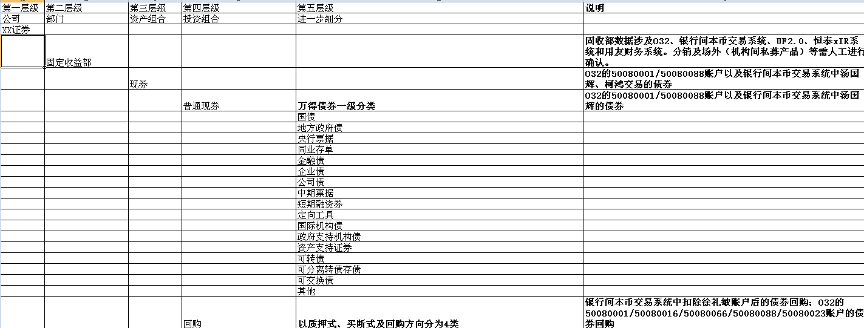
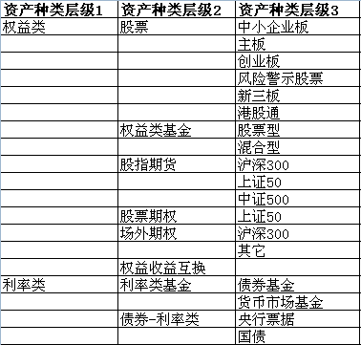
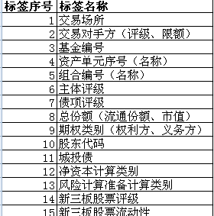
管理视角

Slide 52
市场风险管理系统数据结构
实时处理
风控、财务
源数据
数据采集平台
O
D
S
数据平台
E
T
L
实时数据服务
操作风险预警
风险数据集市应用系统
对公数据
市场风险预警
信贷系统
票据系统
零售内评
系统
限额管理
系统
多维
分析
国际业务系统
供应链系统
信用风险预警
XX风险预警
保理系统
非零售内评
压力测试
系统
仪表盘
零售数据
业务汇总
指标体系
风险MIS
零售信贷
车贷系统
RWA系统
经济资本
计量系统
信用卡系统
接口指标层
直连
市场风险
系统
风险监控
系统
计量
汇总
即席
查询
资金数据
计量数据整合与输出
计量数据整合与输出
资金系统 - OPICS
计量汇总层
批量数据服务
其他系统
内部报告
系统
固定
报表
客户数据
模型设计
数据整合
BECIF
数据标准管理
基础整合层
风险预警
风险分析
风险展现
核心/总帐
对公核心系统
总帐
零售核心系统
模型实验室
支持模型
缓冲层
非零售内评模型
其它
应用数据库
零售内评模型
保全系统
内评系统
其他
数据标准管理监控
数据质量
管理监控
质量管理
监控
缓释品估值模型
风险管理展示平台
市场风险模型
操作风险模型
应急数据
补录模块
历史归档
其它计量模型
整体架构
数据治理与治理

Slide 53
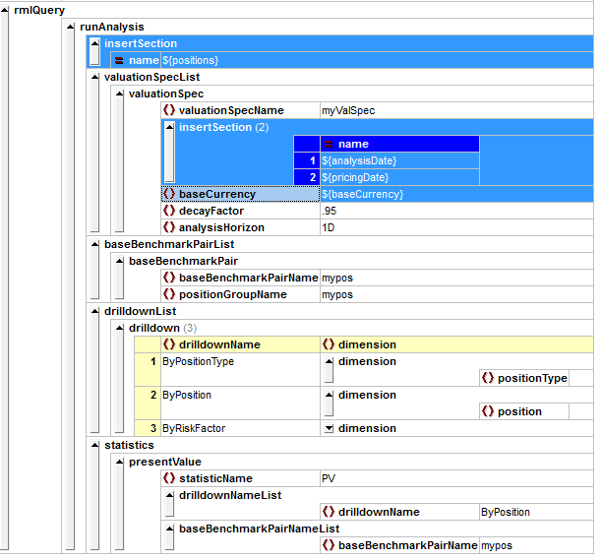
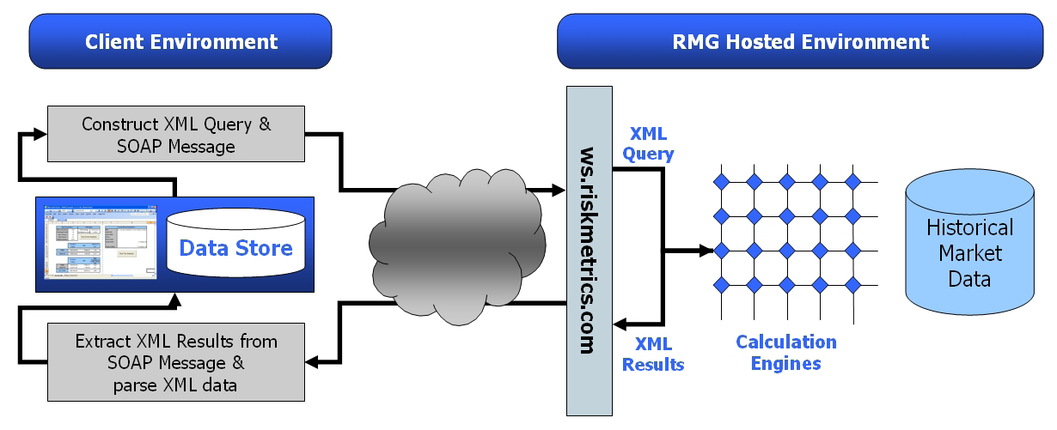
插件实现
市场风险管理系统
信用风险管理系统
计量估值
限额管理
事后 检验
风险 报告
评级引擎
零售 分池
申请 评分
行为 评分
限额 管理
组合分析
指标接口层
风险数据集市指标层实体
宏观经济指标表
风险缓释管理指标表
集中度管理指标表
评级管理指标表
限额管理指标表
信贷减值/拨备指标表
信贷资产指标表
资本管理指标表
资本计量指标表
资产收益指标表
利率风险分析指标表
操作风险评估指标表
授信额度分析指标表
贷款余额分析指标表
流动资金分析指标表
…
零售内评数据汇总
非零售内评数据汇总
ENGINE
市场风险汇总数据
资本计量汇总数据
其他汇总数据
计量汇总层
计量结果
客户级汇总
机构级汇总
产品级汇总
引擎计量结果 VaR PV PD LGD EAD
按客户汇总合同、贷款、债券、额度、贡献等。
按机构汇总账户数、客户数、借据数、发放金额、日均余额等
产品级汇总需要按银行产品目录定义进行设计和汇总。
各层级VaR
敞口
头寸
损益
对公客户贷款汇总
个人客户额度汇总
对公客户额度汇总
个人客户债券汇总
对公客户债券汇总
个人客户贡献汇总
个人客户贷款汇总
对公客户贡献汇总
个人其他资产汇总
客户其他资产汇总
个人客户信用卡汇总
对公客户贴现汇总
…
机构对公贷款汇总
机构个人贷款汇总
机构贴现汇总
机构投资汇总
机构拆借汇总
机构债券汇总
机构对公授信汇总
机构个人授信汇总
机构信用卡汇总
机构客户汇总
…
对公贷款汇总
个人贷款汇总
贴现汇总
拆借汇总
信用证汇总
场外衍生汇总
信用衍生汇总
债券头寸汇总
资产证券化汇总
信用卡汇总
…
对公业务
资金业务
零售业务
有价证券
保全与清收
风险缓释
信用衍生工具基本信息
场外衍生工具基本信息
债券回购基本信息
存放同业基本信息
同业拆借
信用衍生工具历史信息
场外衍生工具历史信息
债券回购标的信息
存放同业历史信息
信用额度
个贷基本信息
个贷历史信息
信用卡基本信息
信用卡历史信息
个人其他业务
有价证券主数据
债券头寸信息
资产证券化头寸信息
资产证券化标的资产信息
资产证券化主数据
股权基本信息
股权头寸信息
债券承销和包销
基础整合层
表内借据基本信息
表外业务基本信息
合同基本信息
表内借据历史信息
表外业务历史信息
合同历史信息
债项损失信息
担保回收信息
保全费用信息
押品清收信息
抵质押品基本信息
担保合同与业务合同关系
担保合同历史信息
抵质押品历史信息
担保合同基本信息
押品出质信息
存款账户基本信息
存款账户历史信息
证劵发行信息
净额结算信息
交易对手
评级
财务
公共
资讯数据
其他
对公客户基本信息
对公客户财报信息
客户评级信息
国家外部评级
交易对手类别
行业信息
机构信息
产品代码转换表
风险暴露分录
银行产品主数据
员工信息
代码表
汇率
收益率曲线
债券定义
假日表
股指
股票价格
商品价格
波动率
数据字典
规则配置
流程节点
参数表
资本信息
准备金信息
试算平衡表
银行会计分录
零售客户基本信息
客户额度信息
集团客户关联关系
债项评级
零售分池
债券评级

Slide 54
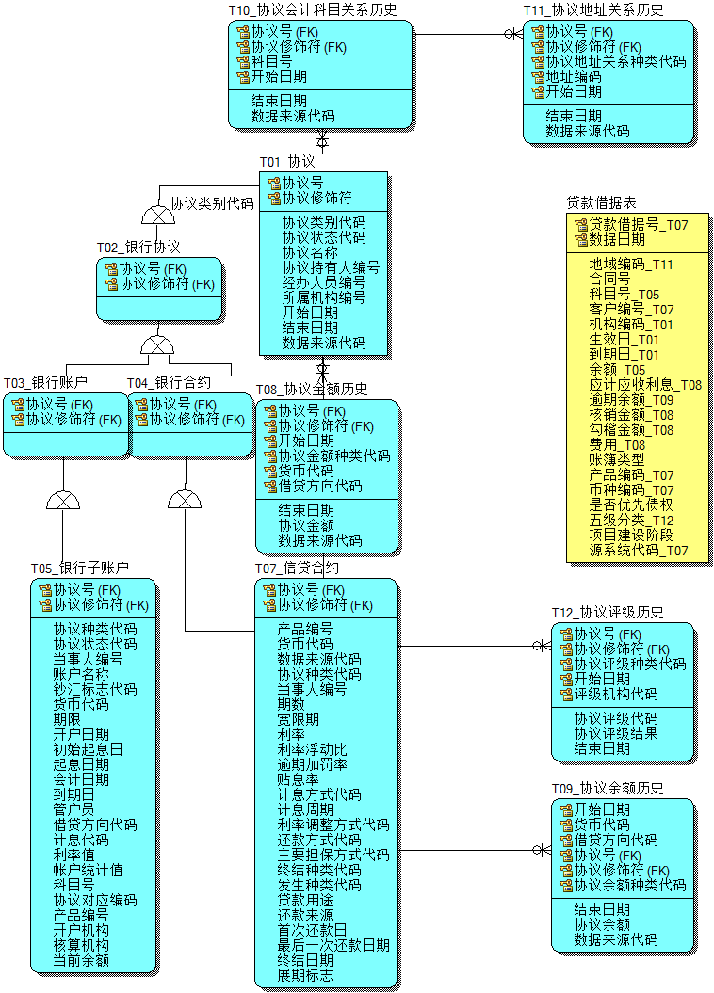
模型设计基础层
图例：
风险数据集市
数据仓库
风险数据集市借据表
借据编号
期限信息
余额
五级分类

Slide 55
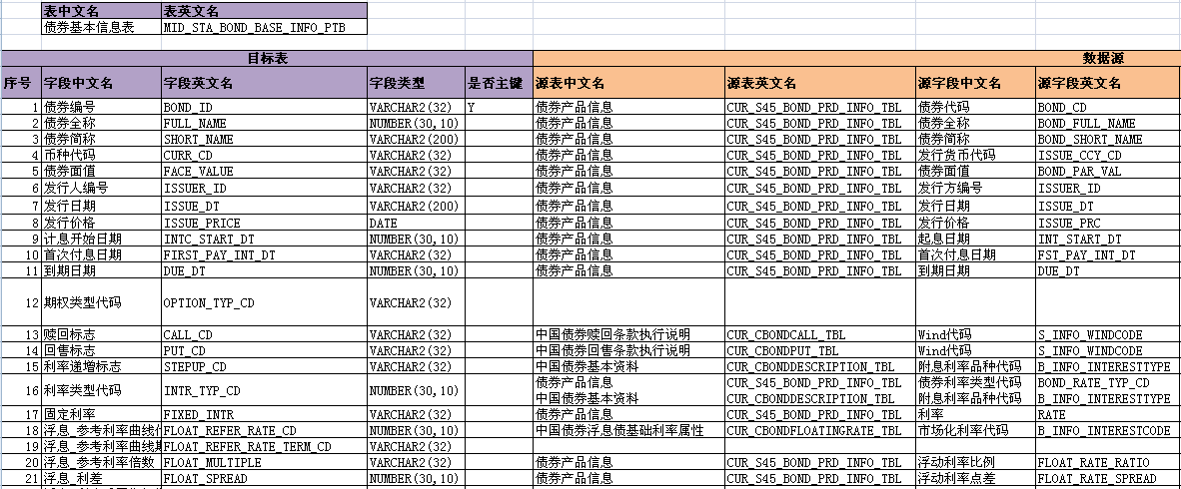
数据模型

Slide 56
数据管控
1
数据标准与数据集市
数据标准应用
数据质量应用
数据标准规范需落地于数据集市的模型中，从源头规范化层面控制数据质量
系统管理
标准统计分析
数据质量稽核引擎
数据质量问题分析
2
2
数据标准与数据质量
基于已发布数据标准规范要求（如格式、代码取值的要求），形成数据质量检查规则，并配置于数据质量管理系统中。
数据标准 流程管理
数据标准 内容管理
数据标准 知识库
数据质量检查规则管理
数据质量 问题管理
数据质量 知识管理
3
数据质量与数据集市
5
元数据管理
4
数据质量检查结果
将数据质量检查点部署在风险数据集市入口处，确保进入风险数据集市的质量
基于数据质量规则对数据集市开展持续的质量评估
数据集市应用环节发现的质量问题，反馈到质量系统，完善数据质量检查规则
获
取
1
标准落地在数据模型
3
ODS平台
数据 信息
风险数据集市
数据质量与元数据
源系统
对公业务信息
信用评级信息
4
将数据质量检查结果与元数据关联，实现数据质量问题定位及影响分析
资金业务信息
财务数据信息
数据生产者
源系统
数据 信息
零售业务信息
风险计量结果
保全与 清收信息
……
5
数据标准与元数据
源系统
数据 信息
建立数据标准项与元数据之间映射关系，识别标准落地情况
数据使用者
数据质量规则检查

Slide 57
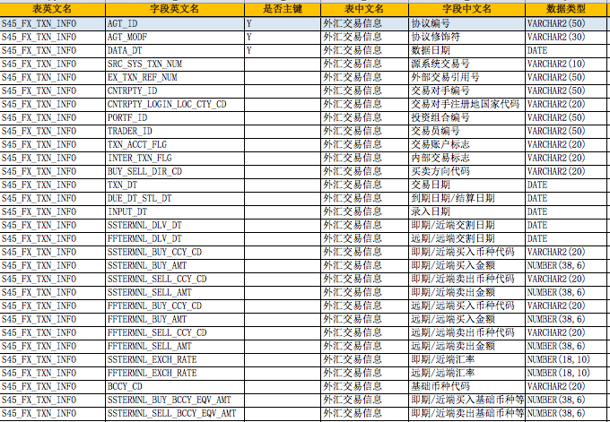
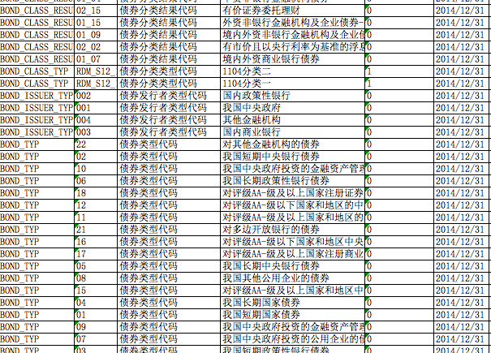
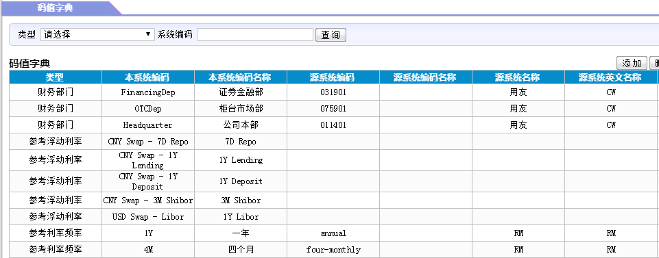
数据管控-标准化

Slide 58
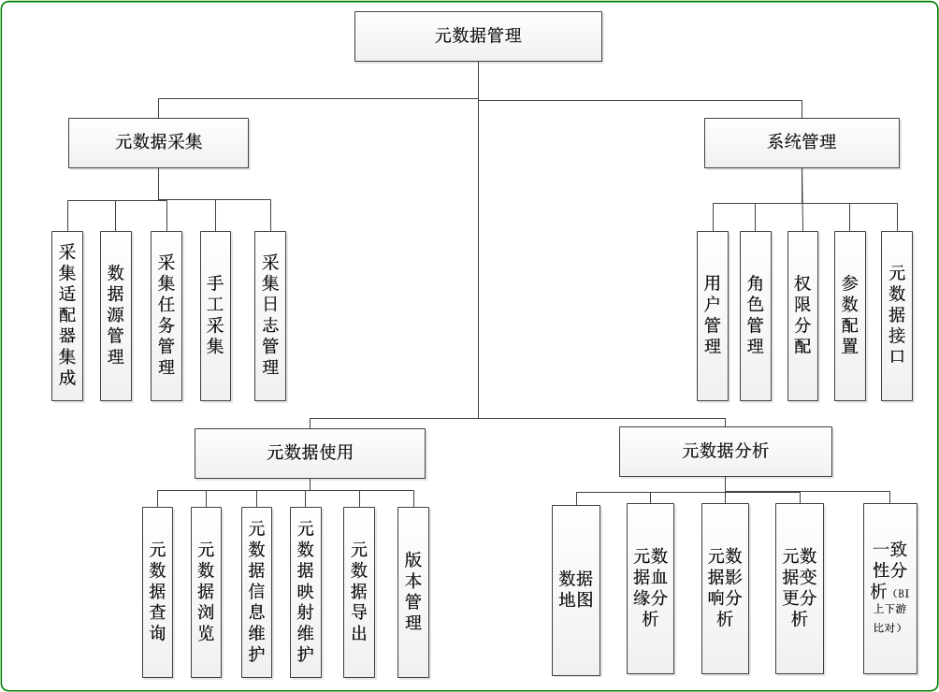
数据管控-元数据

Slide 59
数据质量管理全过程
主要针对非结构化的规范要求，如业务定义中文本描述性的规范要求，以及业务逻辑关系的规范要求等
数据现状分析发现的数据质量检查规则
调度管理
数据标准
手动生成规则
读取检查逻辑
1
3
入库前数据检查任务
入库后数据评估任务
数据抽取任务
4
数据转换任务
数据质量监控
模块
5
数据清理任务
检查结果返回
数据加载任务
质量检查 规则库
元数据信息
2
6
自动生成规则
入库前数据质量检查：
针对一些重大数据质量的问题，如关键信息严重缺失、重要字段严重偏离业务逻辑等，进行入库前检查
对检查出问题的数据，在确定相应的处理策略之后，再继续后续工作。
数据质量检查报告
主要针对结构化的规范要求，如：字段长度是否符合规范？字段命名是否符合规范？代码取值是否符合规范？
取值范围是否规范？

Slide 60
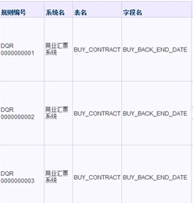
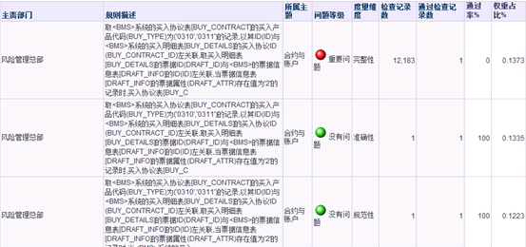
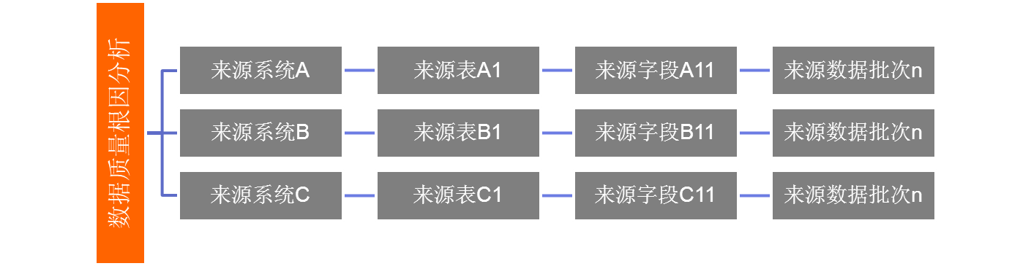
数据质量管理全过程

Slide 61
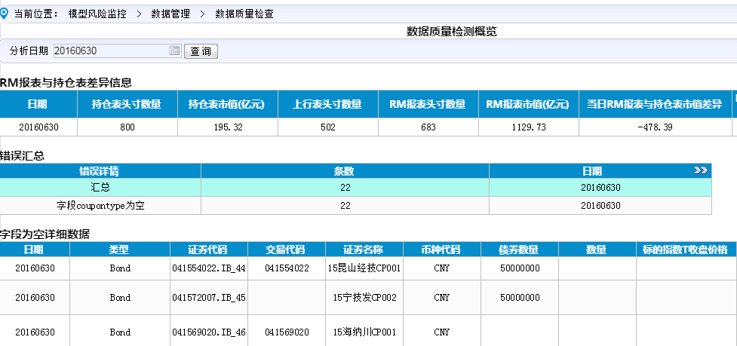
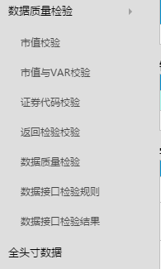
数据质量管理全过程

Slide 62
引擎接口
字段 | RM字段名 | 字段说明 | 表名 | 字段名 | 备注
SecurityName | positionName | 不能使用中文 | HY.BondHoldInfos; hswinhis2.vprojectstock; | BondCode | 用户自定义
Currency | currency | 币种
Notional | notional | 持有面值 | HY.BondHoldInfos; hswinhis2.vprojectstock; | HoldAmt、l_current_amount
Price | Bond Price | 全价 | vprojectstock | 恒生:en_last_price+EN_INTEREST 海益:取wind | 银行间：中债估值全价；交易所：收盘价全价
 | Clean Dirty Price |  |  | 默认'dirty'
Maturity | maturityDate | 到期日 | wind.TB_OBJECT_1429 | F30_1429
Dated | datedDate | 起息日 | wind.TB_OBJECT_1429 | F20_1429
CouponType | couponType | 利率类型 | wind.TB_OBJECT_1429 | F11_1429、F34_1429 | 将交易数据中的债券ID与XX中的证券ID关联，判断息票种类；如果是贴现或零息（一次性还本付息），则放在zero_coupon内；如果是附息债，再判断利息类型是固定、浮动、还是累进。
First or Next Coupon Date | firstOrNextCouponDate | 下一付息日 | wind.TB_OBJECT_1270 | F8_1270 | 根据持仓日期选择下一个付息日
Call Provisions | callProvisions | 赎回执行方式 | wind.TB_OBJECT_1705 | F2_1705、F3_1705
Call Provisions Date | strikeDate | 赎回执行日 | wind.TB_OBJECT_1705 | F5_1705 | 路径：optionSchedule->strike->strikeDate
Call Provisions Price | strikePrice | 赎回执行价 | wind.TB_OBJECT_1705 | F4_1705 | 路径：optionSchedule->strike->strikePrice
Put Provisions | putProvisions | 回售执行方式 | wind.TB_OBJECT_1705 | F2_1705、F3_1705
Put Provisions Date | strikeDate | 回售执行日 | wind.TB_OBJECT_1705 | F5_1705 | 路径：optionSchedule->strike->strikeDate
Put Provisions Price | strikePrice | 回售执行价 | wind.TB_OBJECT_1705 | F4_1705 | 路径：optionSchedule->strike->strikePrice
Call/Put Provisions Option Type | isDiscreteStrike | 赎回/回售条款期权类型 | wind.TB_OBJECT_1705 | F2_1705 | TRUE
Sinking Fund | sinkingFundProvisions | 提前还本时设定 |  | 1932 | 本金摊还债券
sinkDate | sinkDate | 提前偿还日期 |  | 1932
sinkAmount | sinkAmount | 提前偿还比例 |  | 1932
isParSink | isParSink | 是否按照面值设定偿还比例 |  |  | TRUE
Redemption Value | redemptionValue | 到期偿还的本金
Discount Curve | discountCurve | 一般根据债券分类与评级对应到中债收益率曲线 |  | 国债根据交易所区分曲线 | 用户自定义
Riskless Curve | risklessCurve | 参考无风险曲线，用于计算信用利差 |  | 国债收益率曲线 | 用户自定义
Model | useBondSpreadCurveModel | 一般对人民币债券选择Bond Spread Curve Model |  |  | TRUE

Slide 63
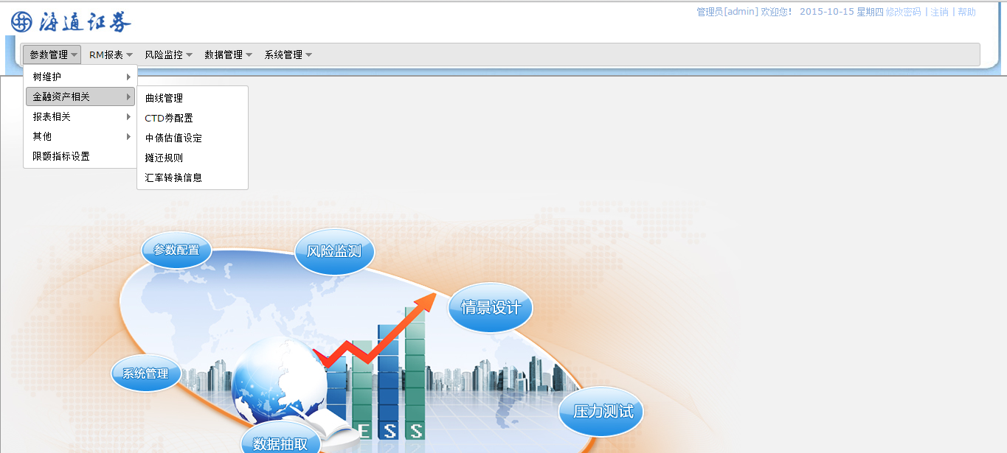
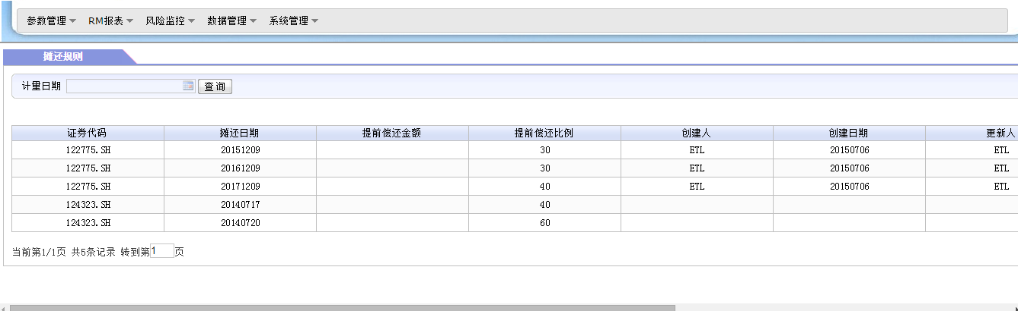
系统整合

Slide 64
引擎接口-场景假设
情景：市场数据变化
情景：某张报表变化
情景：实时监控
修改市场数据缺失补全规则；
修改与该市场关联的N个市场数据接口；
Or
修改曲线和和风险因子关系；
修改头寸和曲线匹配；
修改上行接口，通常修改N个上行接口；
重新配置引擎；
修改下行接口，通常2-5个；
修改报表逻辑；
多批处理，准实时；
改调度，改程序；
Tip
Web Service
Tip
XML/RML
ENGINE

Slide 65
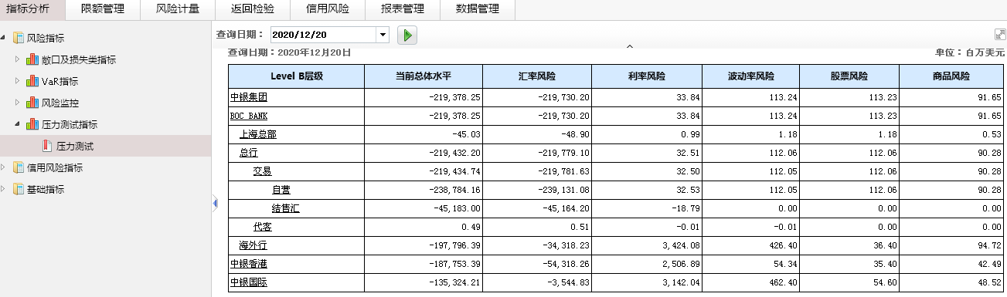
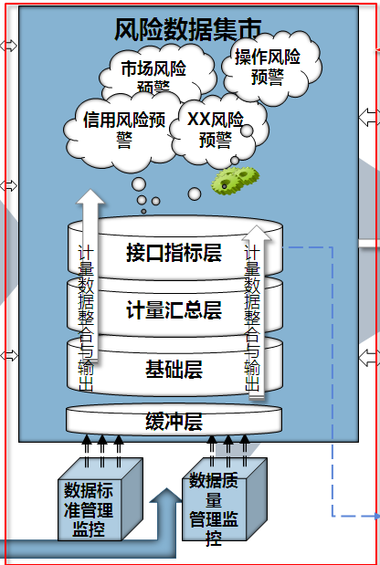
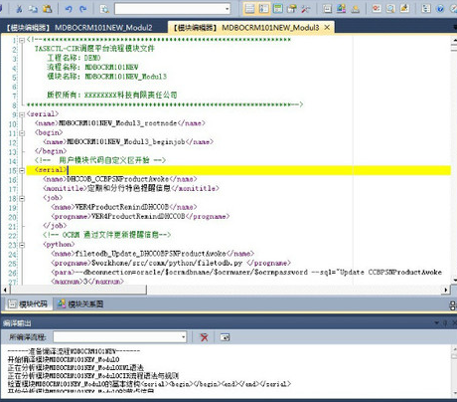
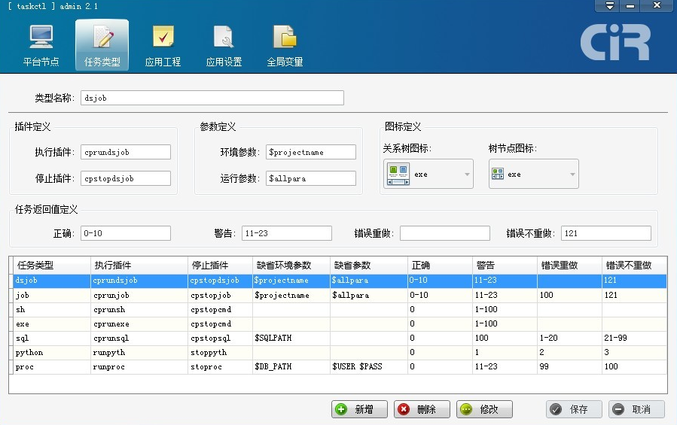
接口-传统技术实现
T+1日
编码开发
测试调试
传统技术
SQL数据库
调度程序
文件传输

Slide 66

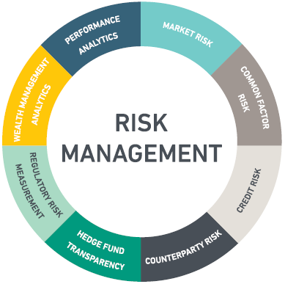
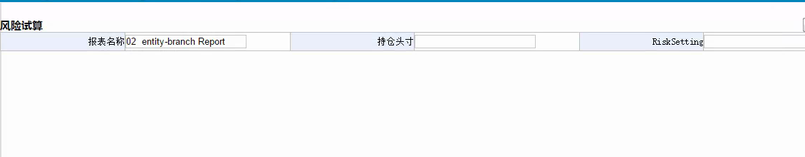

接口- Web SERVICE 技术实现
Right now!
配置完成功能
统计量、维度可调
WEB 技术
数据流
功能模块
SOAP协议

Slide 67
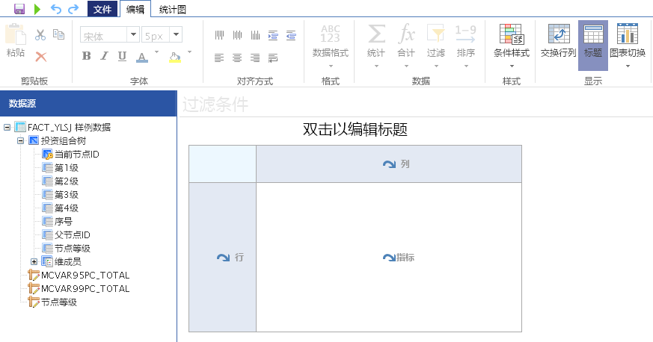
系统整合-灵活报表
传统上数据来源于T+1天的数据，报表只能实现T+1。
调整组合，马上获得计量结果
修改表样，马上获得风险报告

Slide 68
市场风险管理系统演示

Slide 69
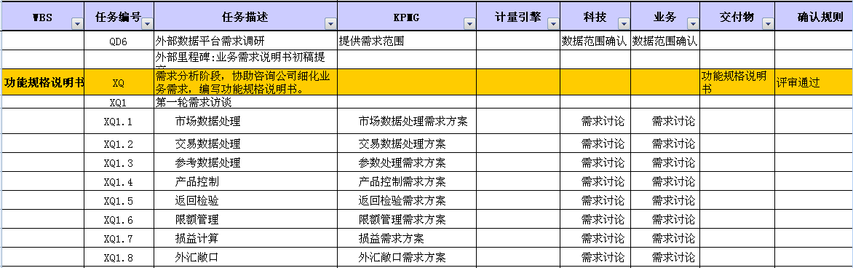
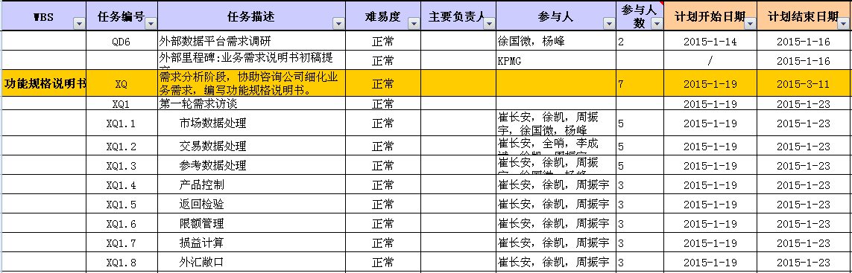
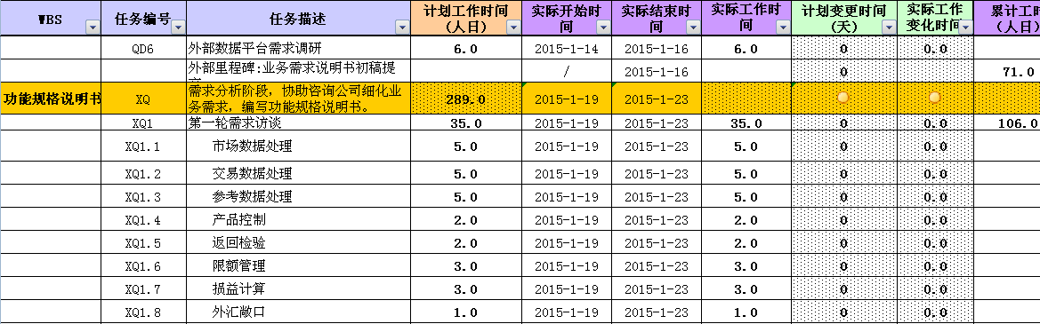
项目实施

Slide 70
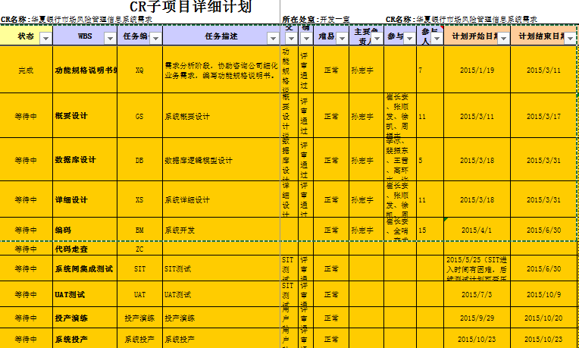

项目计划

Slide 71
实施中各方配合
市场风险
实施项目
风险管理部
信息技术部
RM团队
实施团队
项目经理
技术专家
客户经理
项目经理
技术专家
模型专家
技术顾问
业务顾问
业务顾问
软件工程师

Slide 72
经验总结
市场风险管理信息系统是系统工程，受监管、内部管理、系统构建顺序的依赖。且可借鉴的经验少，项目结果非常依赖产品和实施方法的成熟程度。近几年银行和券商项目交付时间和质量都收益。
协调配合
甲方的协调，决策
里程碑明确定义，坚决执行
单任务，唯一责任人
数据准备
上游系统数据准备：业务源系统、数据仓库、资讯数据
检查整理全部头寸：按照分析维度全面检查持仓
应用功能：各系统码值对应、前台系统查遗补缺
范围清晰
项目模块范围
项目组内边界
项目组外边界
Notes:
数据源：ODS（行级别统一数据平台）为下游系统统一提供数据下发服务
风险决策系统：
信用风险集市：通过历史数据计算模型所需的风险变量
评分决策系统：基于Blaze的决策核心搭建 门户系统：对于评分卡的模型监控报表和策略跟踪报表以及评分卡台账报表

